Slide 1





Vocational school graduate academy
Junior Mobile Programmer
Pertemuan #7- : Aplikasi Mobile Sederhana
Perguruan Tinggi: … (Tuliskan nama PT)

Slide 2
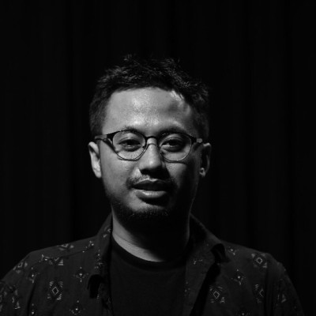
Affix Mareta, M. Eng.
Profil Pengajar
Latar Belakang Pendidikan
Universitas Gadjah Mada (S2)
Universitas Negeri Semarang (S1)
Riwayat Pekerjaan dan Pengalaman Profesional
Axar Digital as Project Manager Web Development(2021-2024)
Universitas Bunda Mulia as Lecturer (2021-2024)
Lokatani as Digital Marketing Manager (2023-2024)
Dattabot/HARA as Project Manager and Copywriter (2021)
Hamparan Stone as Digital Marketing and Project Manager Web Development(2020)
Mercury Agency as Digital Marketing Planner (2019-2020)
Yello Agency as Digital Marketing and Copywriter (2019)
Rak Kerja Agency as Project Manager Web Development (2018-2020)
Kontak Pengajar
Alamat Email: affixmareta@untidar.ac.id
Nomor Telepon/HP: 081230555391

Slide 3
Deskripsi Singkat
Deskripsi Singkat mengenai Topik
Peserta pelatihan melakukan praktek mengerjakan project membuat aplikasi sederhana berbasis mobile
Tujuan Pelatihan
Peserta pelatihan dapat mengerjakan tugas membuat aplikasi sesuai dengan persyaratan yang ditentukan.
Materi Yang akan disampaikan:
Tugas :
Membuat aplikasi mobile sederhana dengan alat bantu yang telah diinstalasi sebelumnya sesuai dengan spesifikasi projek yang diberikan.
DTS 2025

Slide 4
Aplikasi Sederhana Android
Aplikasi Input Nama
Aplikasi Kalkulator
Aplikasi List View
DTS 2025

Slide 5
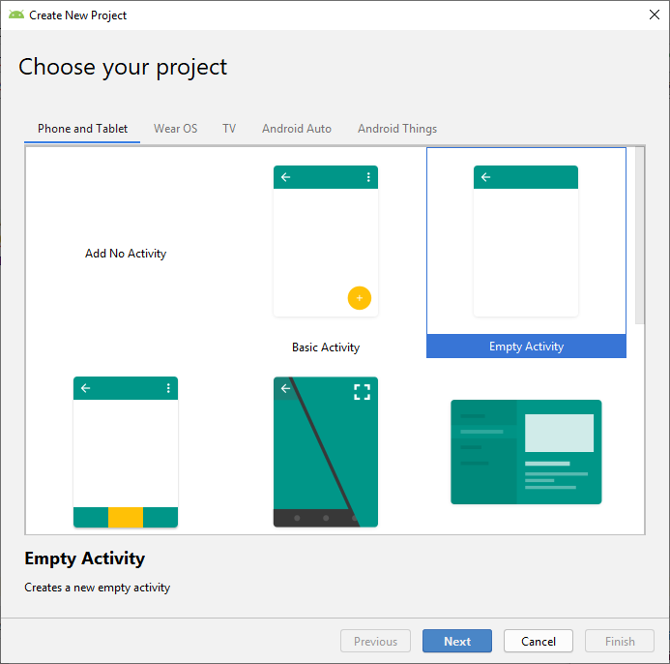
Aplikasi Mobile Input Nama
Buat Project Baru dengan cara klik menu File 🡪 New 🡪 New Project.
Pilih Empty Activity.
DTS 2025

Slide 6
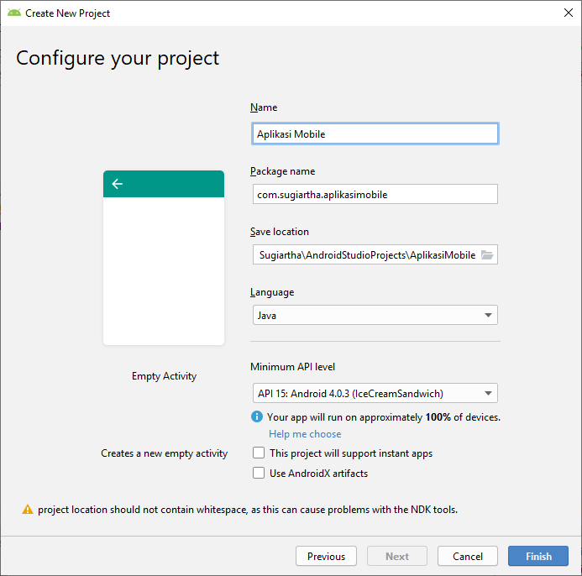
Aplikasi Input Nama
Isi Name dengan nama Aplikasi Mobile
Klik Finish
DTS 2025

Slide 7
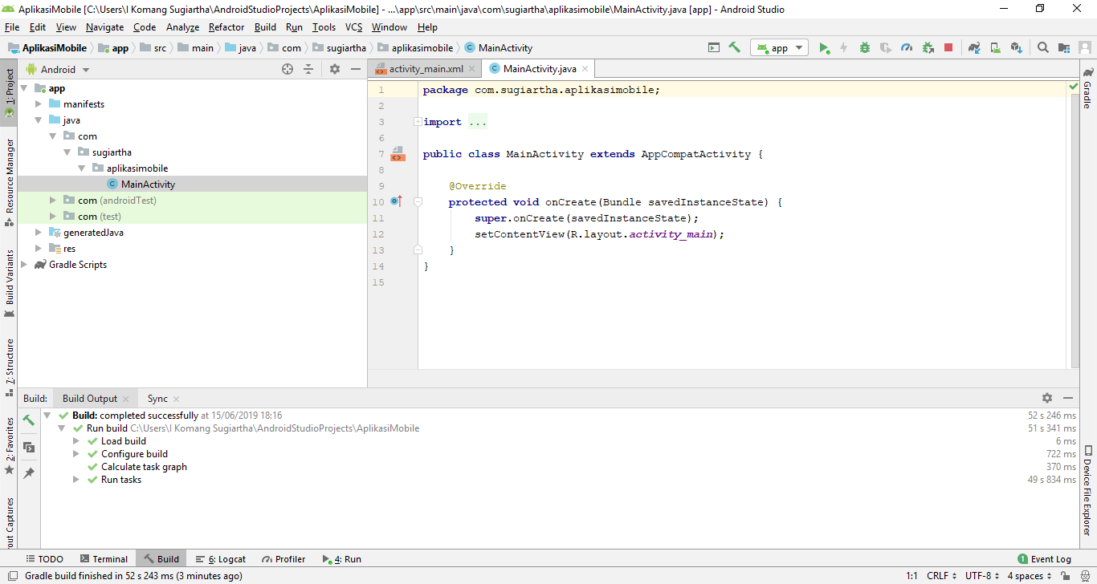
Aplikasi Input Nama
Tampilan Awal Aplikasi Mobile
DTS 2025

Slide 8
Aplikasi Input Nama
Isi Name dengan nama Aplikasi Mobile
Klik Finish
DTS 2025

Slide 9
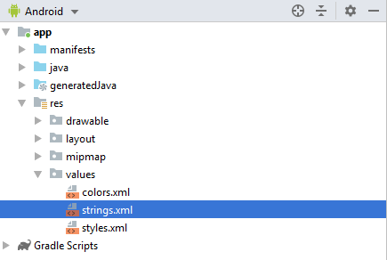
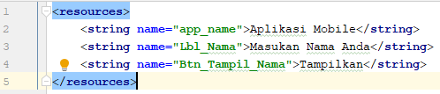
Aplikasi Input Nama
Buka file string.xml yang didalam res 🡪 values 🡪 strings.xml
Tambahkan 2 baris kode berikut:

Slide 10
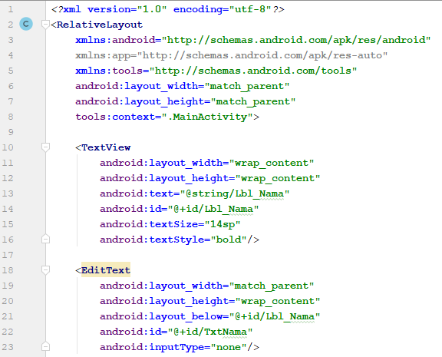
Aplikasi Input Nama
Buka activity_main.xml
Ubah layout menjadi RelativeLayout
Tambahkan TextView dan EditText
DTS 2025

Slide 11
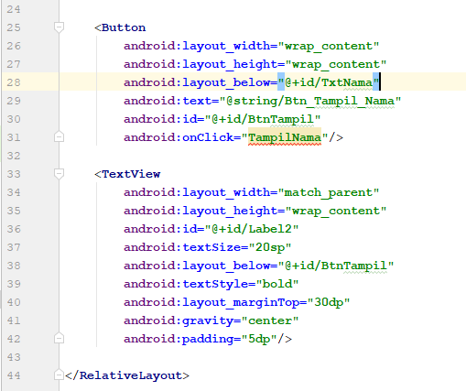
Aplikasi Input Nama
Melanjutkan program sebelumnya.
Tambahkan Button dan TextView.
DTS 2025

Slide 12
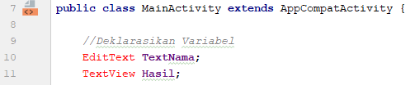
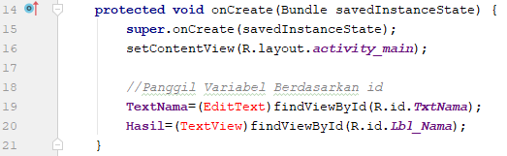
Aplikasi Input Nama
Buka MainActivity.java
Tambahkan 2 baris program berikut untuk deklarasi variable.
Tambahkan 2 baris program berikut didalam void onCreate.
Fungsi dari program ini adalah untuk memanggil variable berdasarkan id.
DTS 2025

Slide 13
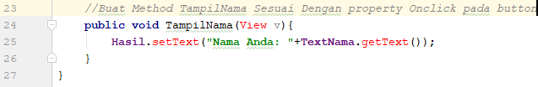
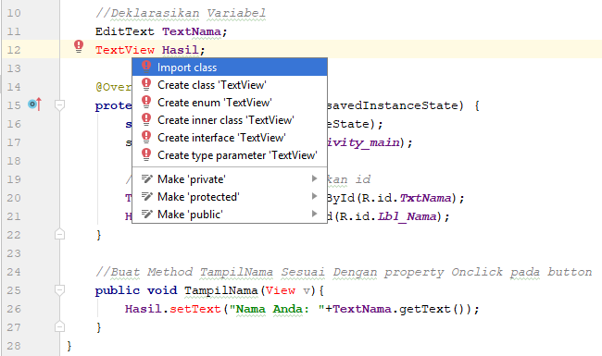
Aplikasi Input Nama
Buat fungsi baru dengan TampilNama seperti gambar disamping.
Untuk blok program yang masih error (berwarna merah) mengatasinya dengan cara tekan Alt+Enter pada blok program berwarna merah.
Pilih Import Class
DTS 2025

Slide 14
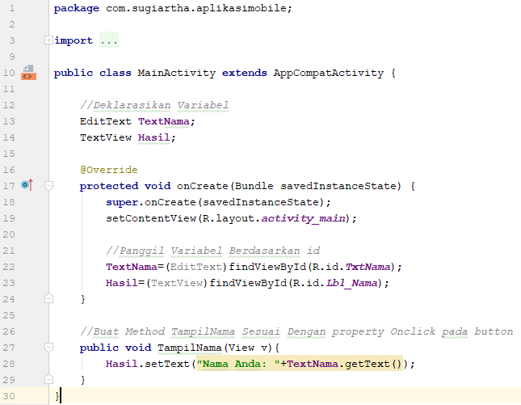
Aplikasi Input Nama
Full program dari MainActivity.java
DTS 2025

Slide 15
Aplikasi Input Nama
Jalankan aplikasi pada emulator atau device android yang terhubung dengan computer/laptop.
DTS 2025

Slide 16
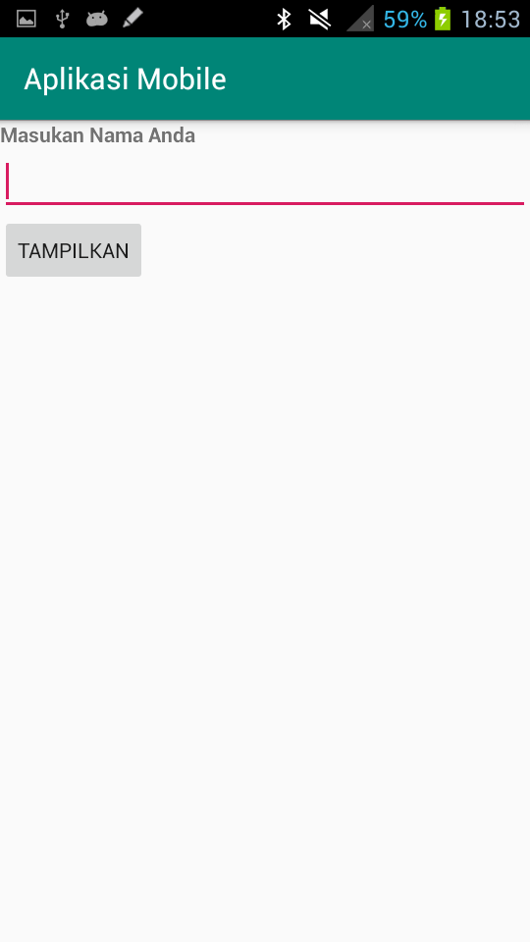
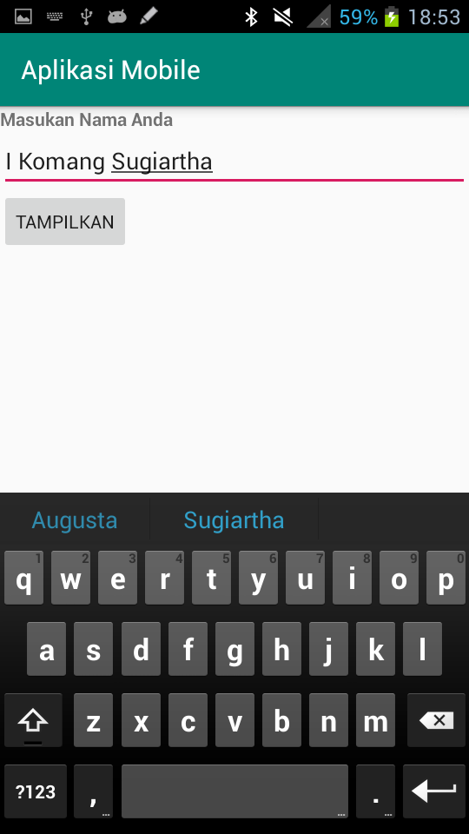
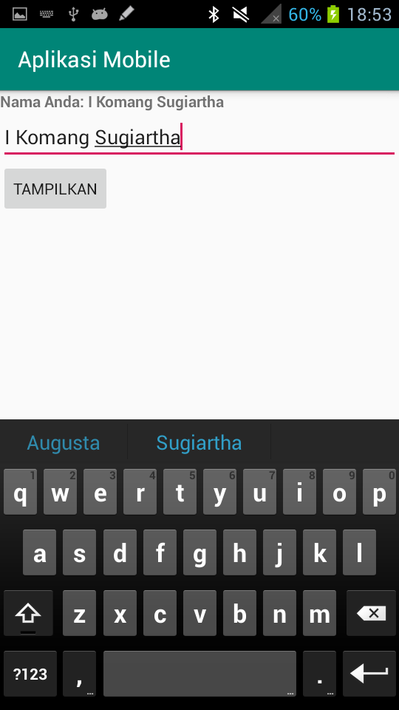
Aplikasi Input Nama
Tampilan Awal
Tampilan Input Nama
Tampilan Tombol di Klik
DTS 2025

Slide 17
Aplikasi Mobile Kalkulator
Buat Project Baru dengan cara klik menu File 🡪 New 🡪 New Project.
Pilih Empty Activity.
DTS 2025

Slide 18
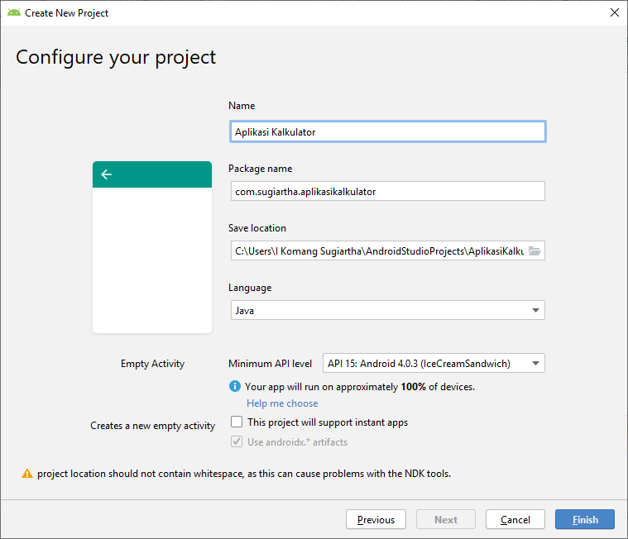
Aplikasi Mobile Kalkulator
Isi Name dengan nama Aplikasi Kalkulator
Kolom yang lain biarkan secara default.
Selanjutnya klik Finish.
DTS 2025

Slide 19
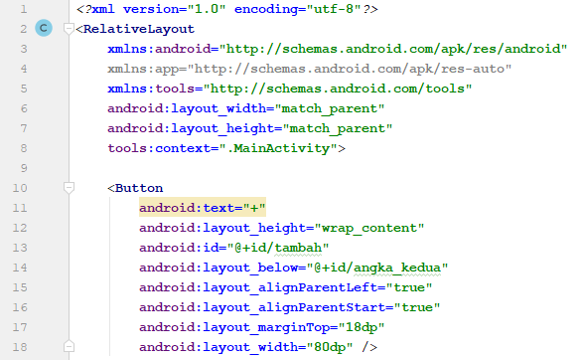
Aplikasi Mobile Kalkulator
Buka activity_main.xml
Ubah layout menjadi RelativeLayout
Tambahkan blok program seperti di samping.
DTS 2025

Slide 20
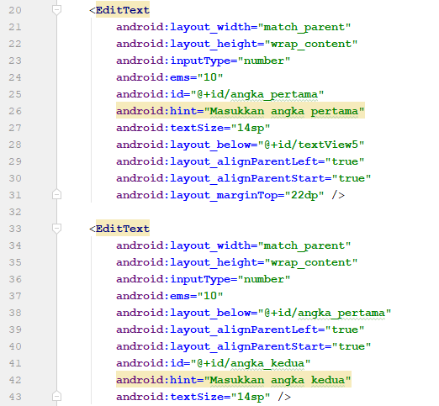
Aplikasi Mobile Kalkulator
Lanjutan blok program sebelumnya, pada activity_main.xml
DTS 2025

Slide 21
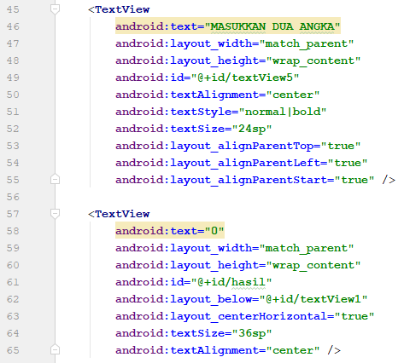
Aplikasi Mobile Kalkulator
Lanjutan blok program sebelumnya, pada activity_main.xml
DTS 2025

Slide 22
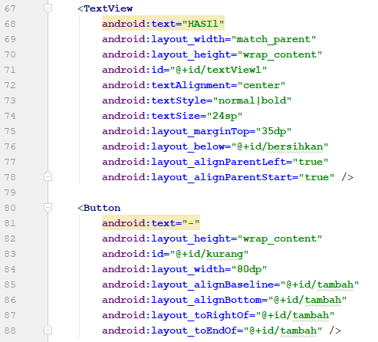
Aplikasi Mobile Kalkulator
Lanjutan blok program sebelumnya, pada activity_main.xml
DTS 2025

Slide 23
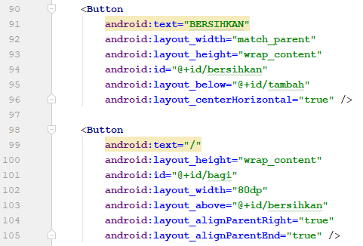
Aplikasi Mobile Kalkulator
Lanjutan blok program sebelumnya, pada activity_main.xml
DTS 2025

Slide 24
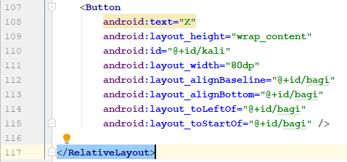
Aplikasi Mobile Kalkulator
Lanjutan blok program sebelumnya, pada activity_main.xml
DTS 2025

Slide 25
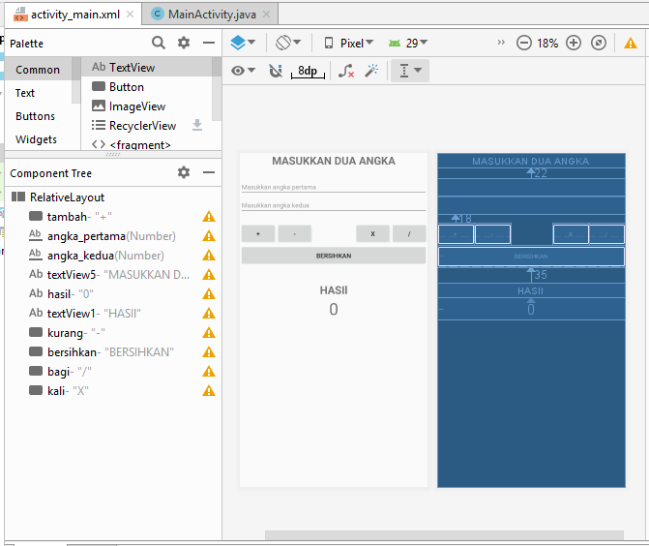
Aplikasi Mobile Kalkulator
Hasil akhir dari activity_main.xml yang telah dibuat sebelumnya.
DTS 2025

Slide 26
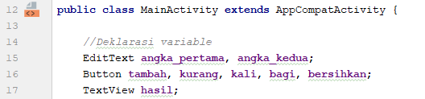
Aplikasi Mobile Kalkulator
Buka MainActivity.java
Tambahkan 3 baris program berikut untuk deklarasi variable.
DTS 2025

Slide 27
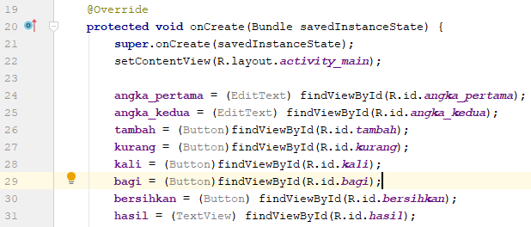
Aplikasi Mobile Kalkulator
Tambahkan baris program berikut didalam void onCreate.
Fungsi dari program ini adalah untuk memanggil variable berdasarkan id.
DTS 2025

Slide 28
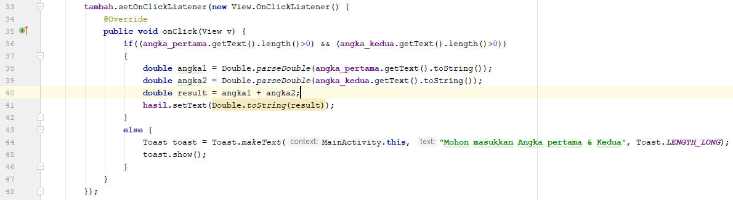
Aplikasi Mobile Kalkulator
Buat fungsi baru dengan nama tambah seperti gambar dibawah.
Untuk blok program yang masih error (berwarna merah) mengatasinya dengan cara tekan Alt+Enter pada blok program berwarna merah.
DTS 2025

Slide 29
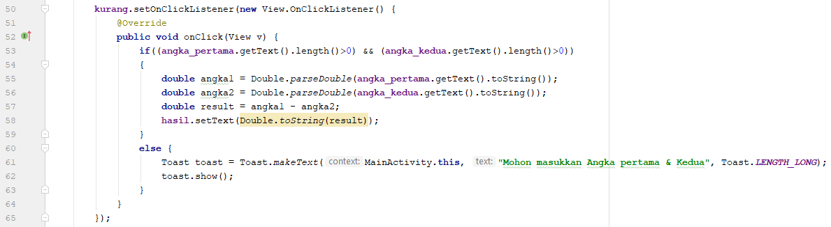
Aplikasi Mobile Kalkulator
Jika sudah selesai membuat fungsi tambah, untuk membuat fungsi kurang sama seperti fungsi tambah.
Perbedaannya terletak pada nama fungsi dan result.
DTS 2025

Slide 30
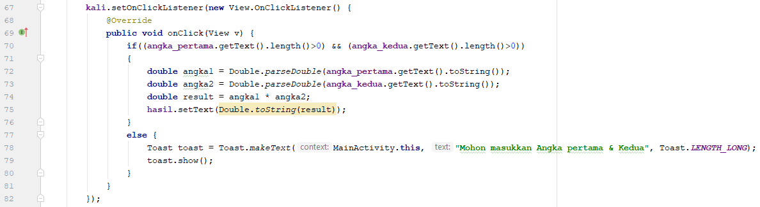
Aplikasi Mobile Kalkulator
Sama seperti program sebelumnya, copy fungsi kurang dan paste kedalam fungsi baru.
Ganti nama fungsi menjadi kali dan rubah bagian result.
DTS 2025

Slide 31
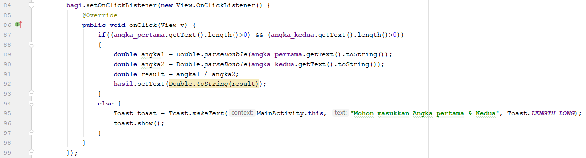
Aplikasi Mobile Kalkulator
Sama seperti program sebelumnya, copy fungsi kali dan paste kedalam fungsi baru.
Ganti nama fungsi menjadi bagi dan rubah bagian result.
DTS 2025

Slide 32
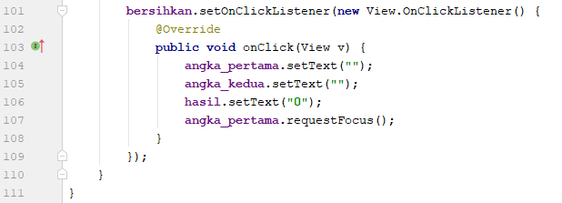
Aplikasi Mobile Kalkulator
Blok program terakhir ini berfungsi untuk membersihkan layar/data yang telah dimasukkan sebelumnya.
Atau dengan kata lain, aplikasi akan muncul seperti pertama kali dibuka.
DTS 2025

Slide 33
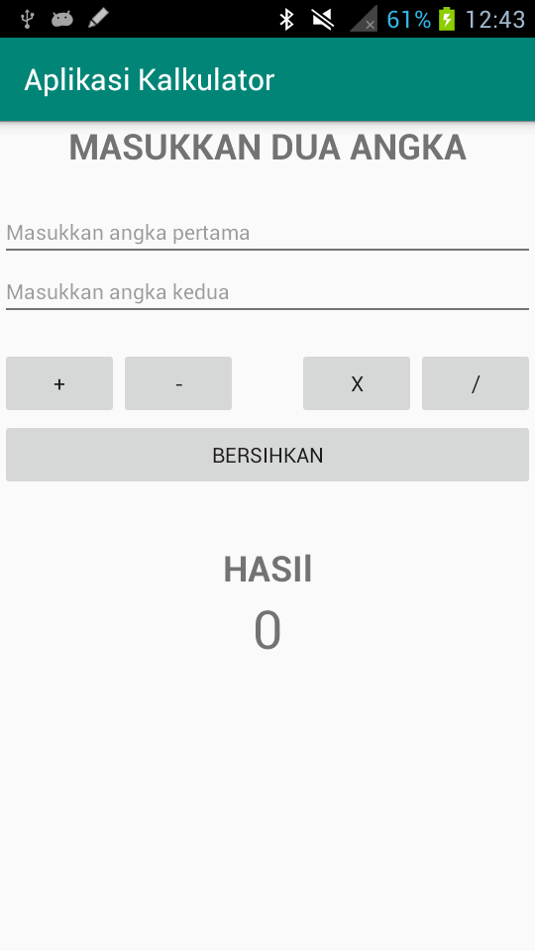
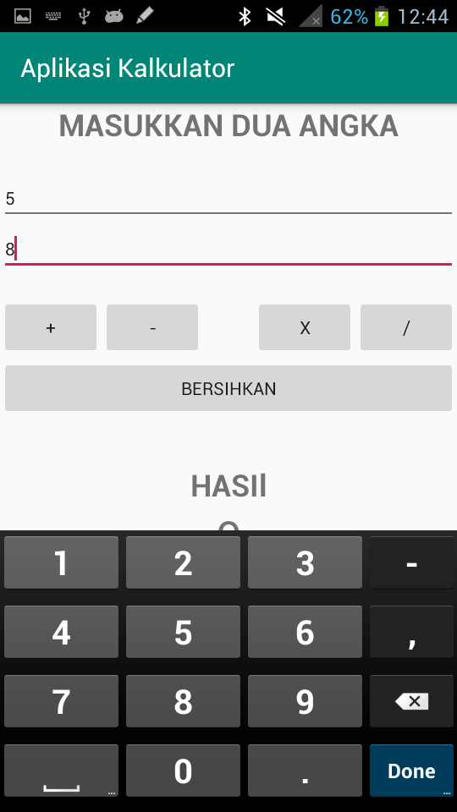
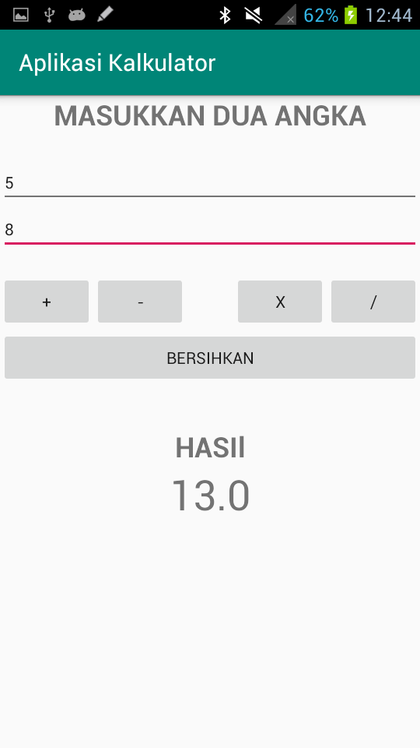
Aplikasi Mobile Kalkulator
Tampilan Awal
Tampilan Input Angka
Tampilan Tombol (+) di Klik
DTS 2025

Slide 34
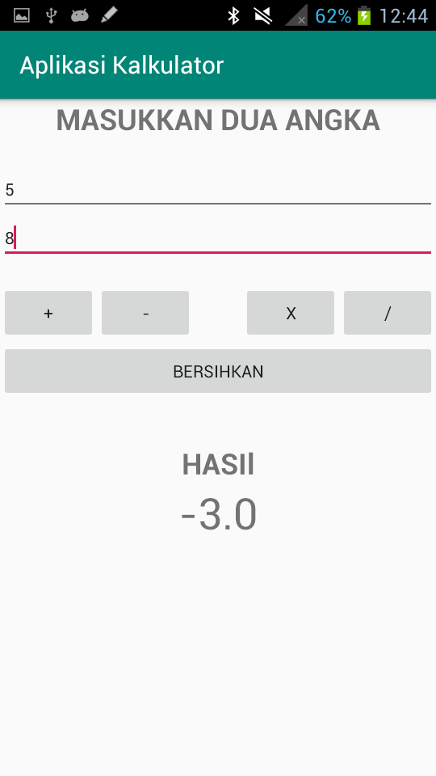
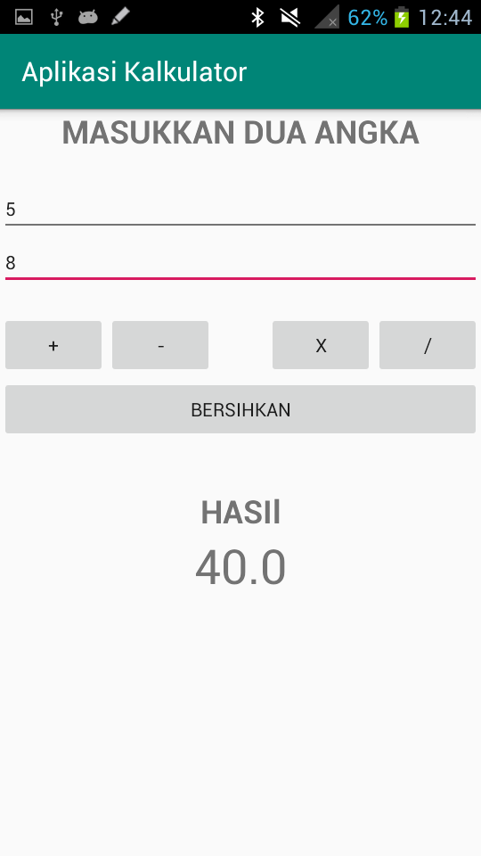
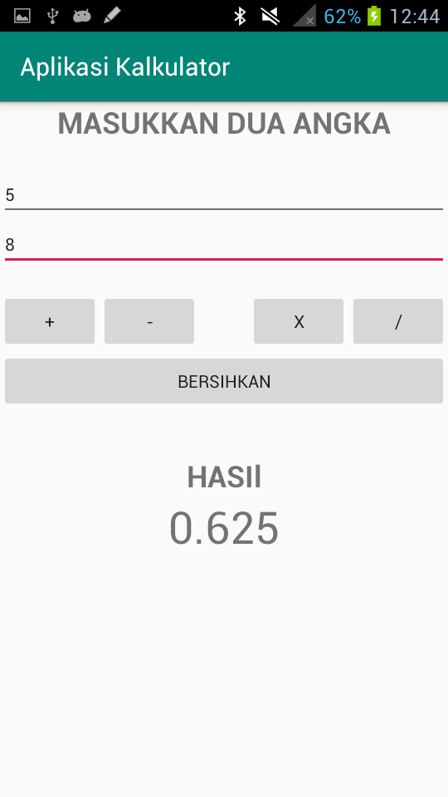
Aplikasi Mobile Kalkulator
Tampilan Tombol (-) di Klik
Tampilan Tombol (x) di Klik
Tampilan Tombol (/) di Klik
DTS 2025

Slide 35
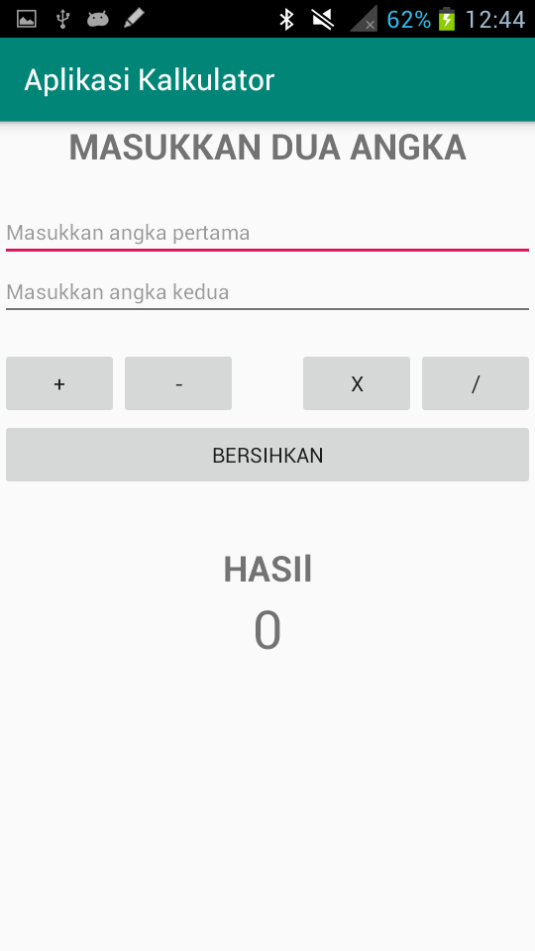
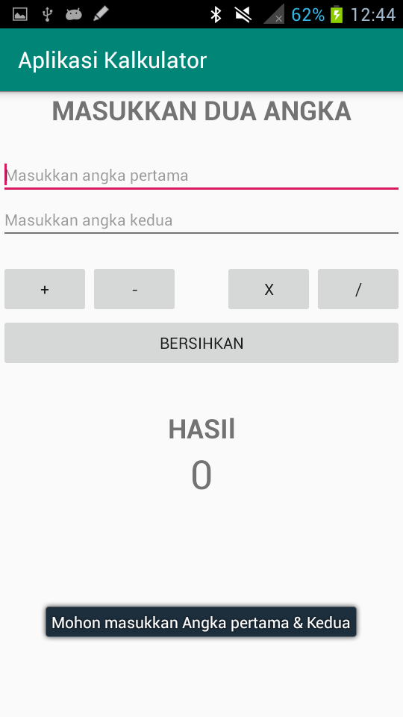
Aplikasi Mobile Kalkulator
Tampilan Tombol (BERSIHKAN) di klik
Tampilan Jika Angka belum dimasukkan
DTS 2025

Slide 36
Aplikasi Mobile List View
Buat Project Baru dengan cara klik menu File 🡪 New 🡪 New Project.
Pilih Empty Activity.
DTS 2025

Slide 37

Aplikasi Mobile List View
Isi Name dengan nama Aplikasi List View
Kolom yang lain biarkan secara default.
Selanjutnya klik Finish.
DTS 2025

Slide 38
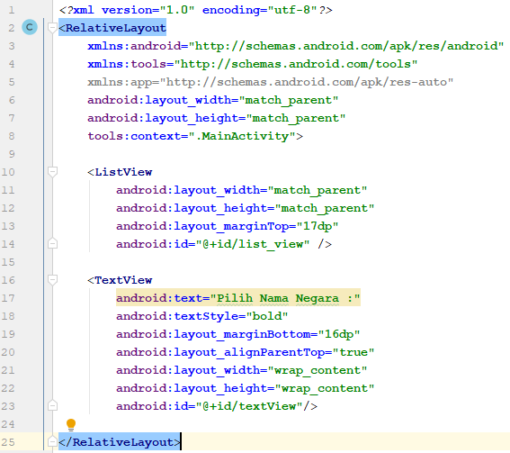
Aplikasi Mobile List View
Buka activity_main.xml
Ubah layout menjadi RelativeLayout
Tambahkan blok program seperti disamping.
DTS 2025

Slide 39
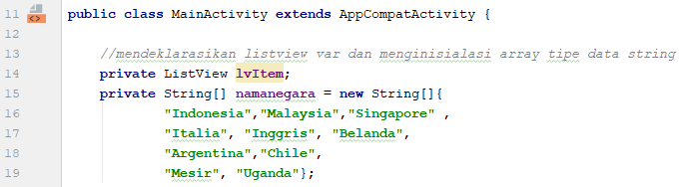
Aplikasi Mobile List View
Buka MainActivity.java
Tambahkan baris program berikut untuk mendeklarasikan variable listview dan menginisialisasi array dengan tipe data string.
DTS 2025

Slide 40
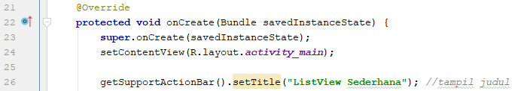
Aplikasi Mobile List View
Tambahkan blok program berikut untuk memberikan judul pada Action Bar.
DTS 2025

Slide 41
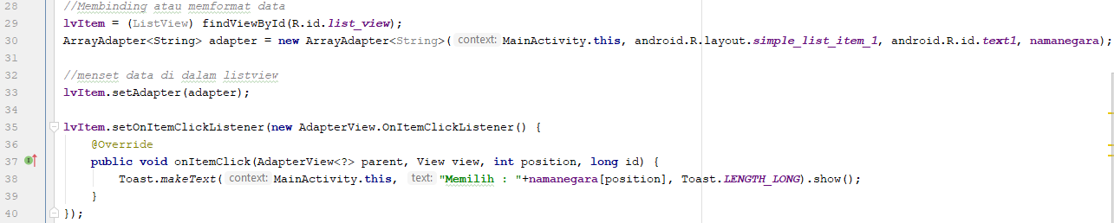
Aplikasi Mobile List View
Tambahkan blok program berikut untuk memformat data.
Selanjutnya mengeset data kedalam list view.
Jika sudah selesai, running aplikasi pada emulator ataupun device yang terhubung.
DTS 2025

Slide 42
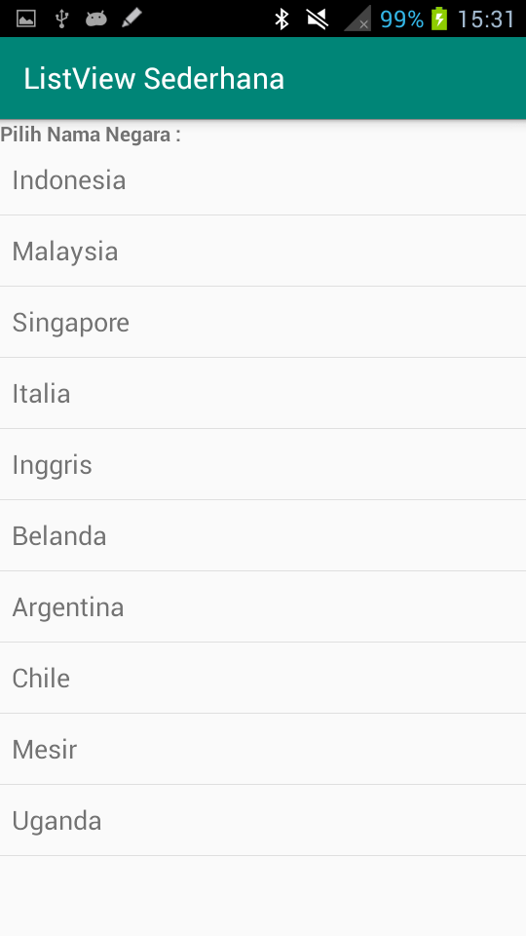
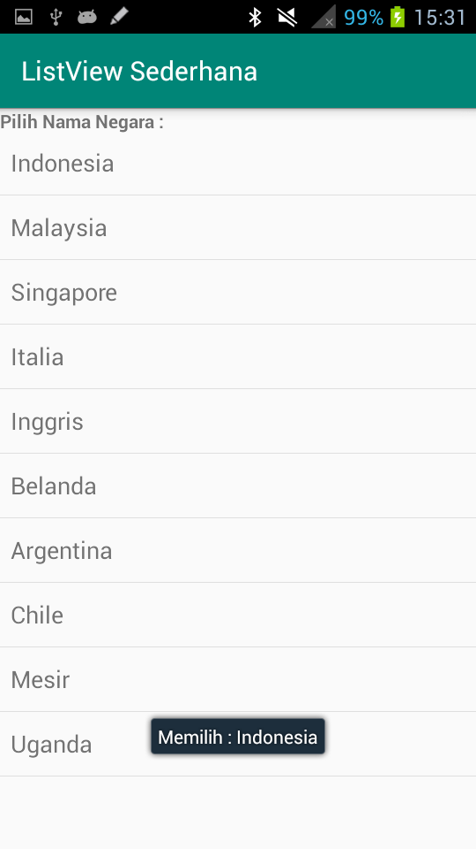
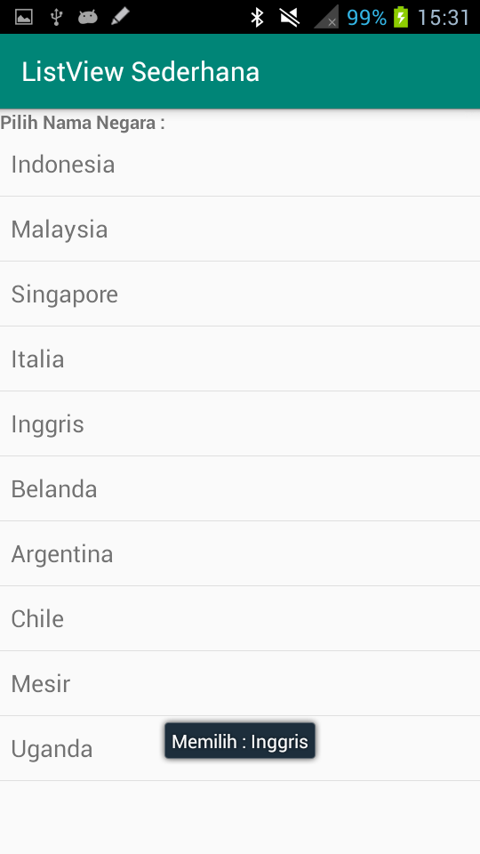
Aplikasi Mobile List View
Tampilan Awal
Tampilan Ketika Daftar List View di Klik (Indonesia)
Tampilan Ketika Daftar List View di Klik (Inggris)
DTS 2025

Slide 43
Referensi
“ “, Java TM Programming Language, Oracle America
Android Cook Book, McGraw-Hill/Osborne, 2013
Herbert Schildt, Java2 : A beginner’s Guide, Second Edition, McGraw-Hill/Osborne
Matthew Mathias, Swift Programming, 2nd edition, Big Nerd Ranch
https://developer.apple.com/library/archive/referencelibrary/GettingStarted/DevelopiOSAppsSwift/index.html/
https://developer.android.com/topic/libraries/architecture
https://www.oracle.com/technetwork/java/javase/overview/index.html
DTS 2025

Slide 44
Tim Penyusun
Alif Akbar Fitrawan, S.Pd, M. Kom (Politeknik Negeri Banyuwangi);
Anwar, S.Si, MCs. (Politeknik Negeri Lhokseumawe);
Eddo Fajar Nugroho (BPPTIK Cikarang);
Eddy Tungadi, S.T., M.T. (Politeknik Negeri Ujung Pandang);
Fitri Wibowo (Politeknik Negeri Pontianak);
Ghifari Munawar (Politeknik Negeri Bandung);
Hetty Meileni, S.Kom., M.T. (Politeknik Negeri Sriwijaya) ;
I Wayan Candra Winetra, S.Kom., M.Kom (Politeknik Negeri Bali) ;
Irkham Huda (Vokasi UGM) ;
Josseano Amakora Koli Parera, S.Kom., M.T. (Politeknik Negeri Ambon) ;
I Komang Sugiartha, S.Kom., MMSI (Universitas Gunadarma) ;
Lucia Sri Istiyowati, M.Kom (Institut Perbanas) ;
Maksy Sendiang,ST,MIT (Politeknik Negeri Manado) ;
Medi Noviana (Universitas Gunadarma) ;
Muhammad Nashrullah (Politeknik Negeri Batam) ;
Nat. I Made Wiryana, S.Si., S.Kom., M.Sc. (Universitas Gunadarma) ;
Rika Idmayanti, ST, M.Kom (Politeknik Negeri Padang) ;
Rizky Yuniar Hakkun (Politeknik Elektronik Negeri Surabaya) ;
Robinson A.Wadu,ST.,MT (Politeknik Negeri Kupang) ;
Roslina. M.IT (Politeknik Negeri Medan) ;
Sukamto, SKom., MT. (Politeknik Negeri Semarang) ;
Syamsi Dwi Cahya, M.Kom. (Politeknik Negeri Jakarta) ;
Syamsul Arifin, S.Kom, M.Cs (Politeknik Negeri Jember) ;
Usmanudin (Universitas Gunadarma) ;
Wandy Alifha Saputra (Politeknik Negeri Banjarmasin) ;
DTS 2025

Slide 45

Terima Kasih

